Slide 1

TTS Script Conveter 사용 방법
PD1팀
작성자 : 최진우

Slide 2
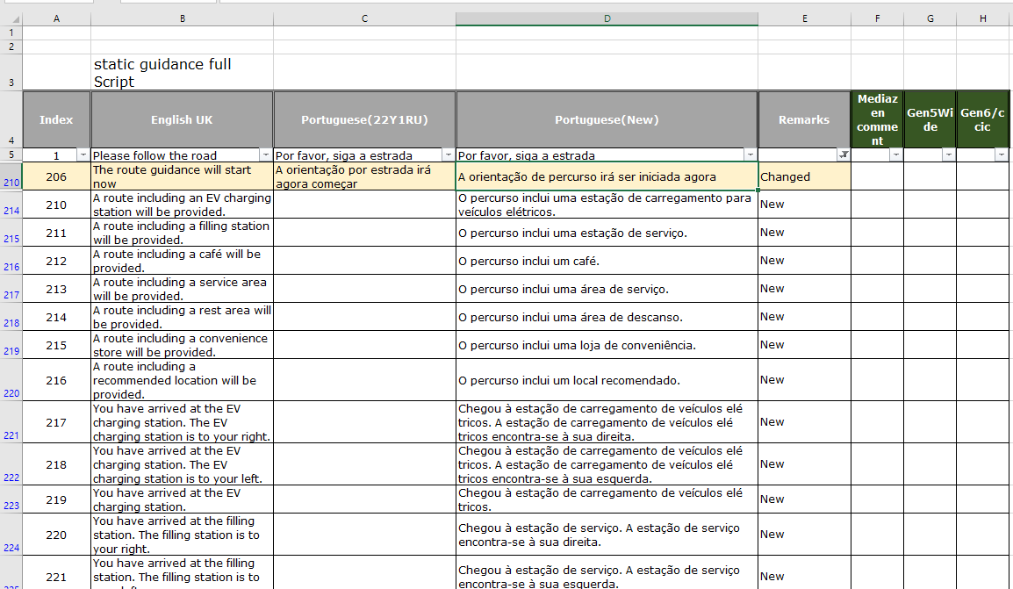
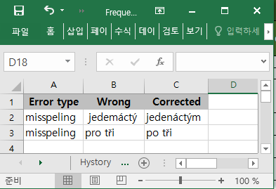
TTS Script Conveter 사용 방법
<Tool 설명>
: 해당 Tool은 HMC에서 배포하는TTS Script 엑셀문서를 사용하여 적절한 포맷으로 결과물을 만들어 TTS업무를 효율적으로 진행할 수 있게 한다.
또한 Tool을 사용함으로 문서의 오류를 감지하고, 패턴을 체크해 사용자에게 결과물을 제공하기 이전에 중간 내용을 확인할 수 있도록 한다.
<Input file>
(필수) ccNC_TTSScript 엑셀문서 (단일 엑셀 파일 또는 복수개의 엑셀 파일 모두 가능, ※복수파일 현 버전에서는 입력갯수 제한 없음)
- HMC제공 문서 (ex : ccNC_TTSscript_Portuguese_230817.xlsx)
2. (선택) Frequently_errors_Reference.xlsx 파일 : 그 동안 튜닝작업시에 자주 나왔던 오타 기록을 담은 문서이다. 이 파일을 넣으면 문법 비교할때 참고하여 자주 나갔던 오류를 감지해준다. 이 파일을 넣지않으면 , 프로그램이 오타 감지를 하지 못하여, 이용자가 직접 오류 판단해야 함. - 내부 관리 문서 (Frequently_errors_Reference.xlsx)
<ex .필수)ccNC_TTSscript_Portuguese_230817.xlsx 파일의 일부> <(선택). Frequently_errors_Reference.xlsx 파일의 일부>

Slide 3
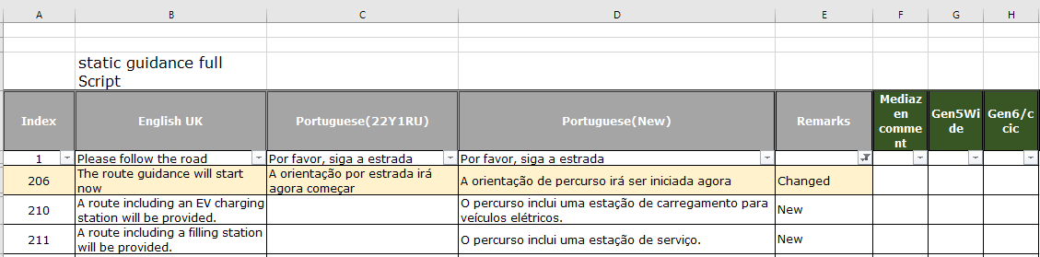
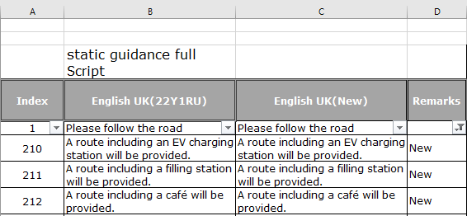
TTS Script Conveter 사용 방법
<사전 조건>
0. Input에는 .xlsx 형식의 엑셀파일만 취급, 그 외 파일은 허용 안함.
언어 별 대부분의 문서에는 첫번째 시트에 A열은 인덱스번호 , D열에는 번역된 내용, E열에는 Remark 으로 구성되어 있는데 , 프로그램 사용전, 먼저 문서 확인하여 위와 같은 조건으로 구성되있는지 한다. 아래 사진과의 컬럼배치가 일치하지 않다면 , 프로그램에서 엑셀 내용을 읽지 못한다. 문서의 칼럼 수정 필요. (단, ENG의 경우에는 따로 번역내용이 없으므로, D열대신 C열에 English UK 항목을 참고하게끔 예외처리 됨)
<ex)ccNC_TTSscript_Portuguese_230817의 일부내용>
<ex) ccNC_TTSscript_UK_English_230817의 일부내용>

Slide 4
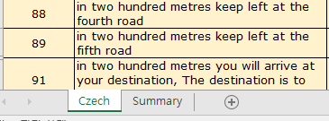
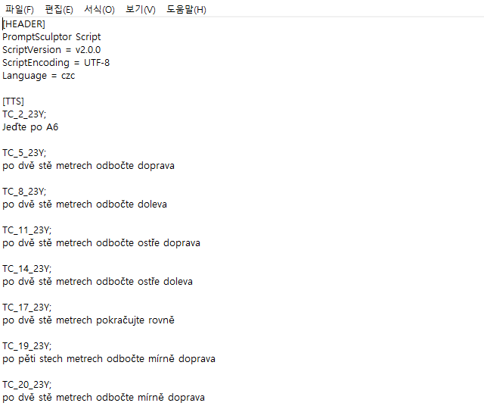
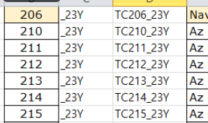
TTS Script Conveter 사용 방법
<Output File>
0. Output에서는 총 3가지 파일들이 생성 된다. 첫째는 studio에서 Tuning 작업에 필요하는 변환된 Text 파일 , 둘째는 input 엑셀파일에서 Mediazen Comment 열이 추가된 수정된 엑셀파일 , 셋째는 이용자가 input한 문서내용중 문법오류가 발생한 부분을 기록한 내용을 보고하는 Error_Report.text 가 있다.
1. 먼저 변환된 결과를 나타내는 Text 파일은 아래와 같은 형식으로 input파일에 A,D,E열의 내용을 반영하여 나타내고,
특히 E열 Remark에서 Changed 항목, New 항목만 추려서 출력된다.
아래 사진에 빨간 영역은 헤더부분으로써, 엑셀파일 삽입시 자동으로 생성되는 부분이고 , 이 중 Language란에는 엑셀파일의 첫번째 sheet 명칭을 참고하여 해당 언어를 자동으로 추가해준다.
※ 만약 시트에서 언어명이 기재되지 않는 등의 오류로 language에 알맞게 언어를 기재하지못할때, 디폴트를 UNKNOWN으로 설정
(12/22 내용추가)
CZC_SCRIPT.txt 파일일부
● Prefix : TC, ● Suffix : 23Y
와 같이 프로그램에서 기존의 스크립트와 구분짓기위해
이용자가 원하는
prefix, suffix 를 임의로 정해서
‘[prefix_인덱스번호_suffix]’ 형태로 관리 할 수 있다.
엑셀파일의 A,D,E열의 내용 반영
특히 E열(Remark)에서 Change, New 필터링된 항목만 추려짐.
기존에는 엑셀에서 함수를 이용하여 이렇게 접두어,접미어를 붙이는 작업을 했었으나, 프로그램에서 간편히 지정 가능.

Slide 5
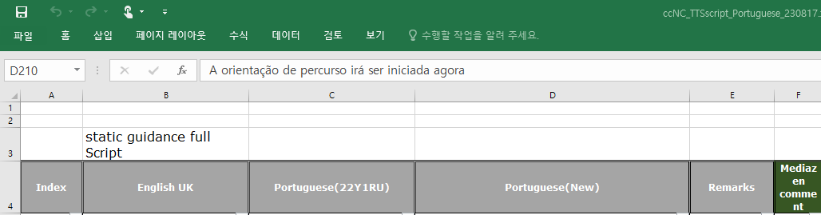
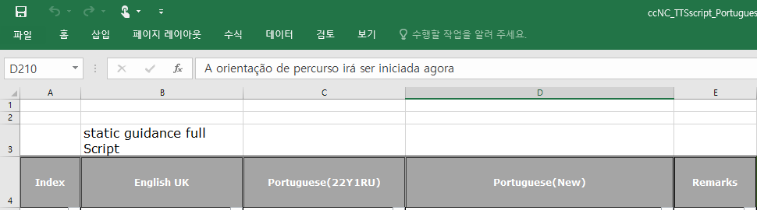
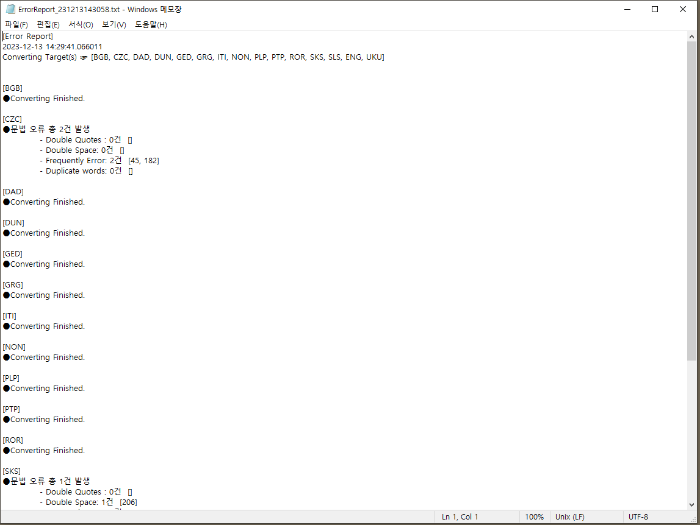
TTS Script Conveter 사용 방법
<Output File>
2. 수정된 엑셀파일이란 , 처음에 input으로 넣은 엑셀파일의 내용을 사용자가 수정용으로 따로 작업할 수 있도록 , 기존 파일명에 (MZ Edited) 라는 문구를 붙여 복사본을 만들어준다. 또한 복사되는 파일에는 이용자가 메모할 수 있도록 “Mediazen comment”라는 열을 하나 추가해준다.
3. Error_Report.text 파일은 이용자가 프로그램에 input해서 나온 변환된 결과 내용 중 특정 부분에서 문법오류가 발생했을 때,
어떤 향지에서 총 몇 건의 오류가 발생했으며, 오류 유형은 어떤 유형이며 , 몇번째 인덱스에서 발생했는지 기록해주는 결과 파일이다.
<ErrorReport_{출력당시의시간}.txt> 파일

Slide 6
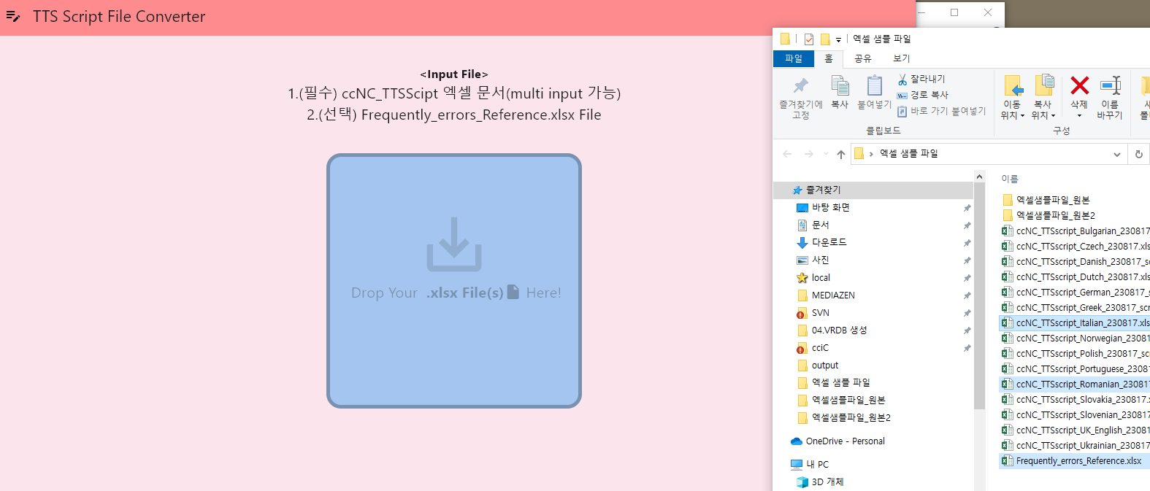
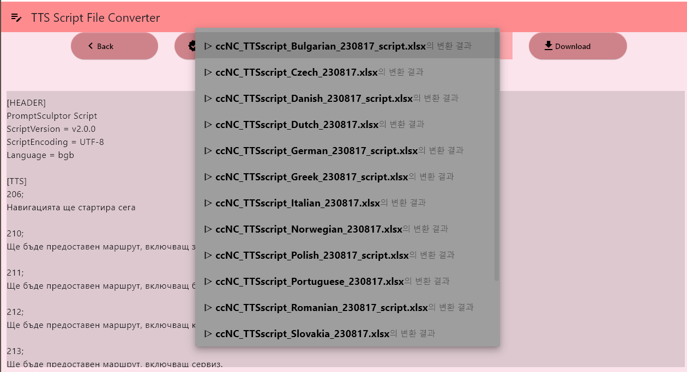
TTS Script Conveter 사용 방법
<사용 방법>
Tool 실행 후 Input 할 대상의 문서들을 프로그램 내 가운데 박스로 드래그 하기 (박스 색깔이 파란 화면이 떠야 정상 삽입 됨)
파일들을 이쪽으로 끌어오기(드래그)
컨버팅 된 화면으로 전환되면 가운데 문서마다 선택해서 결과 확인 가능.

Slide 7
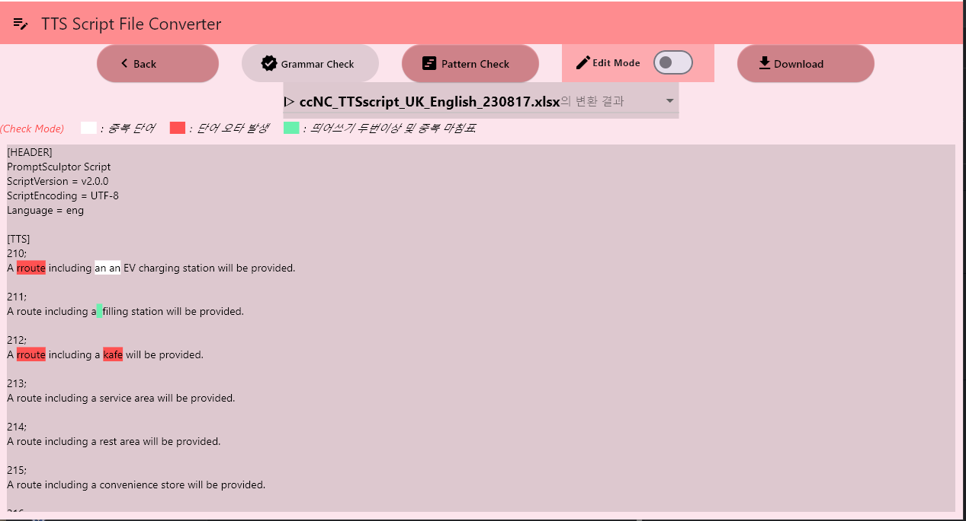
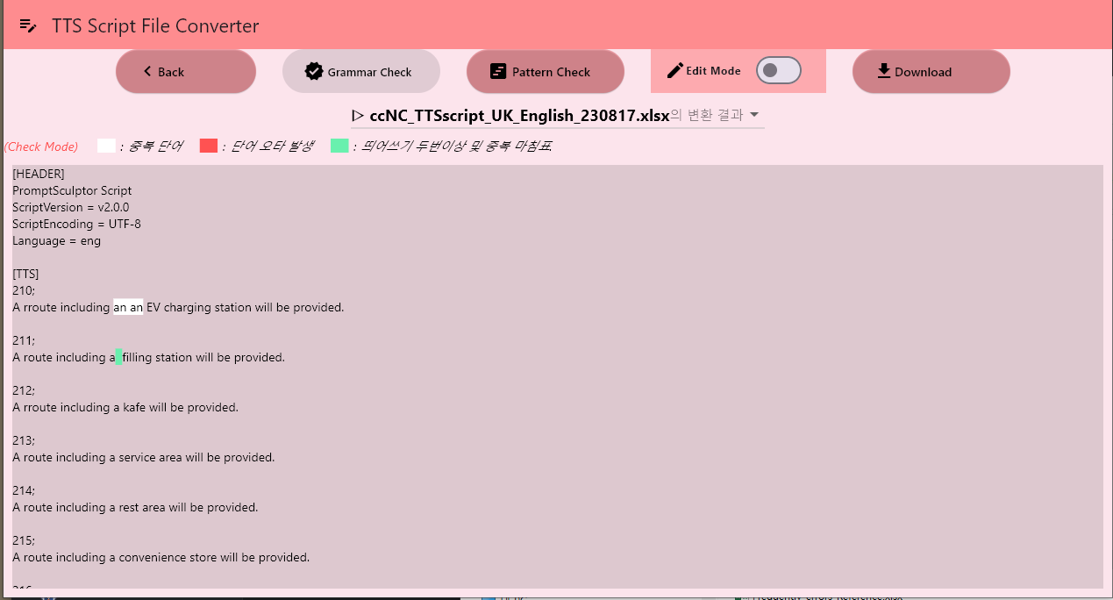
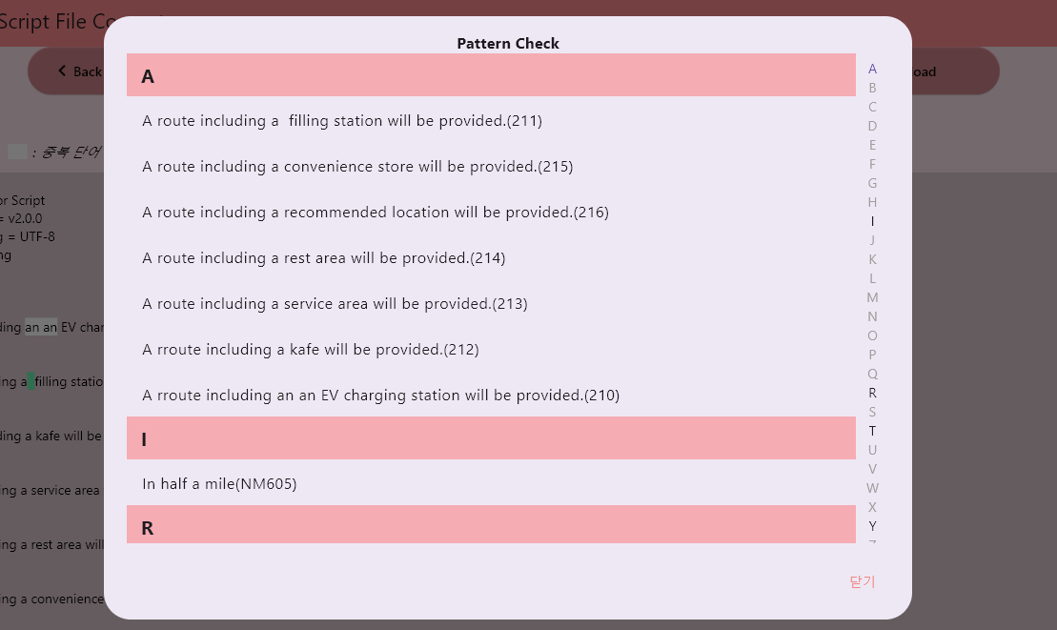
TTS Script Conveter 사용 방법
<사용 방법>
3. Grammar Check 기능 : 스크립트 문서에서 잘못된 문법 (중복 단어 표기, 띄어쓰기 두번 이상 , 중복 마침표 , Miss Spelling )을 색깔로 표시해준다. 단, Miss Spelling은 선택파일인 Frequently_errors_Reference.xlsx 파일에 근거하여 표출하기 때문에, 만약 이 파일을 넣지 않는다면 Grammar Check에서 반영하지 않는다
4. Pattern Check 기능 : 스크립트 파일 내 Text들을 각 언어별 기호 순으로 나열해 이용자가 패턴을 분석할 수 있도록 , 도와 주는 기능이다. 현재는 단순 해당 언어의 순서대로 sort 만 해주는 기능뿐이다. (추가 개발 필요)
<Frequently_errors_Reference를 넣었을 때 >
<Frequently_errors_Reference를 넣지 않을 때 >

Slide 8
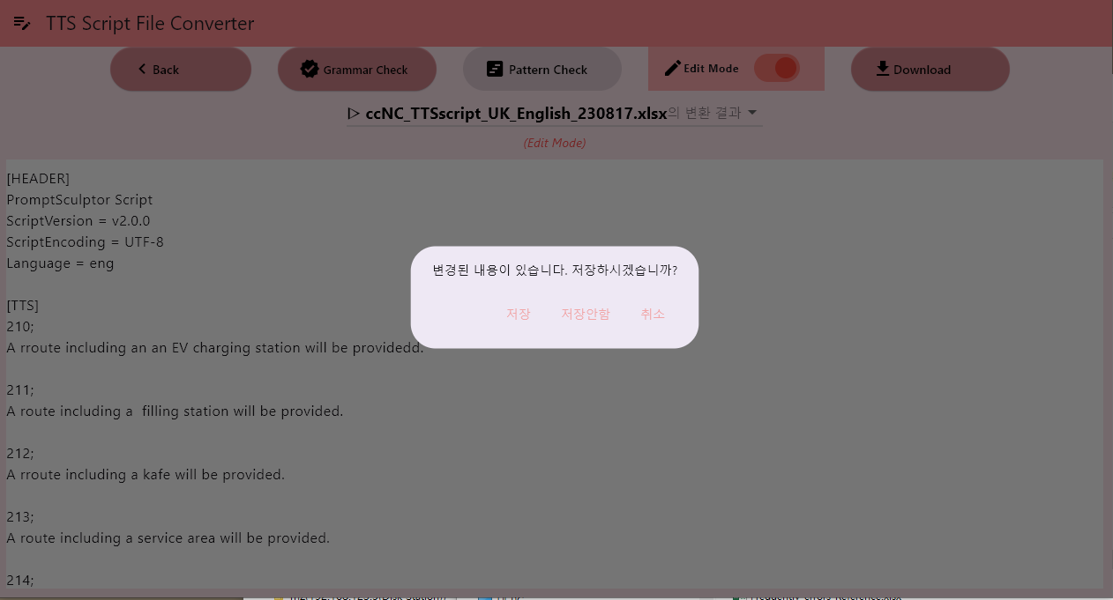
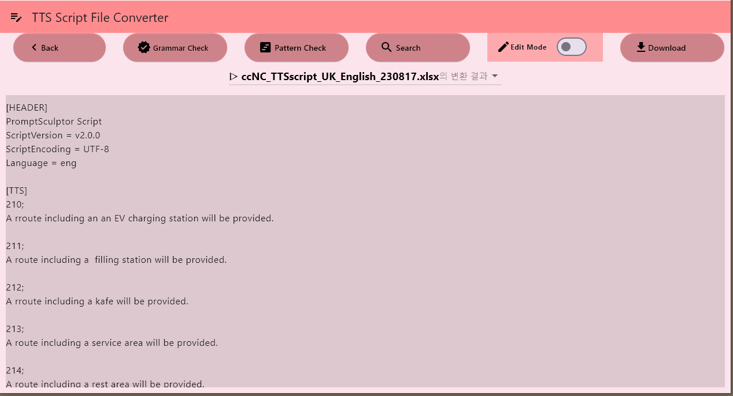
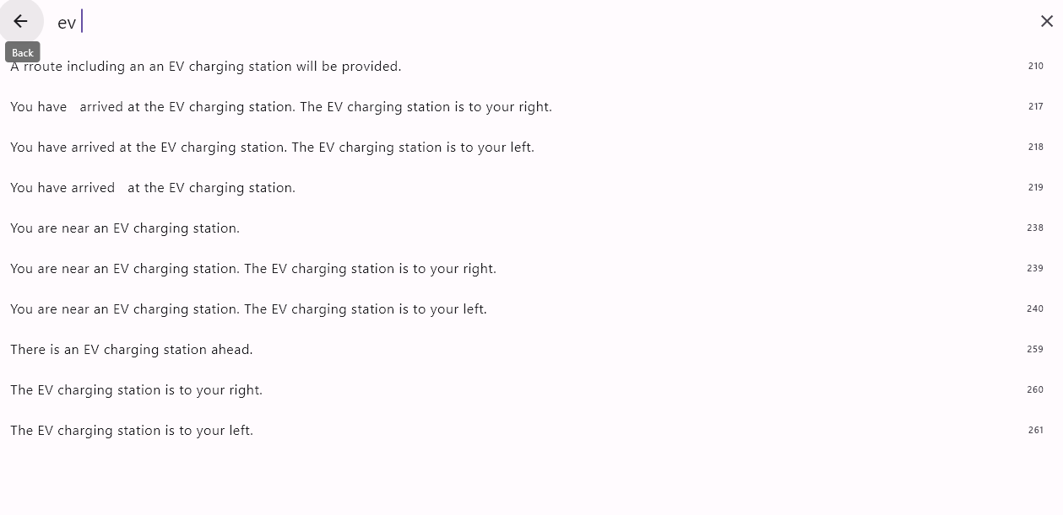
TTS Script Conveter 사용 방법
<사용 방법>
5. Edit Mode 활성화 시 : output될 text 파일의 내용을 임의로 필요시에 수정 할 수 있는 기능이다. 바뀐 내용이 있다면 저장유무 체크
.
6. Search 기능 (12/22 추가) : 스크립트의 내용의 키워드나 인덱스를 입력하여 , 검색할 수 있는 기능이다. 사용자에게 검색 편의성을 부여하여, 패턴을 자율적으로 분석할 수 있도록 하기 위함이다.

Slide 9
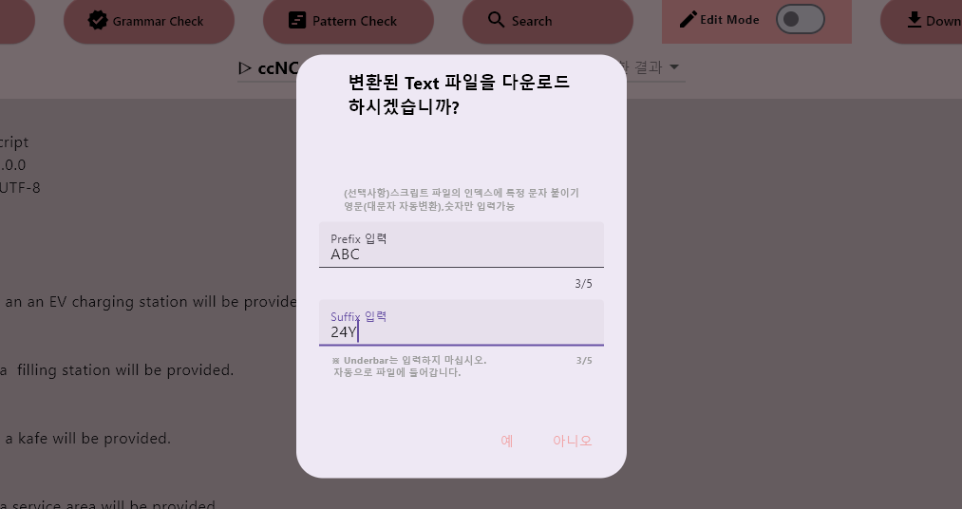
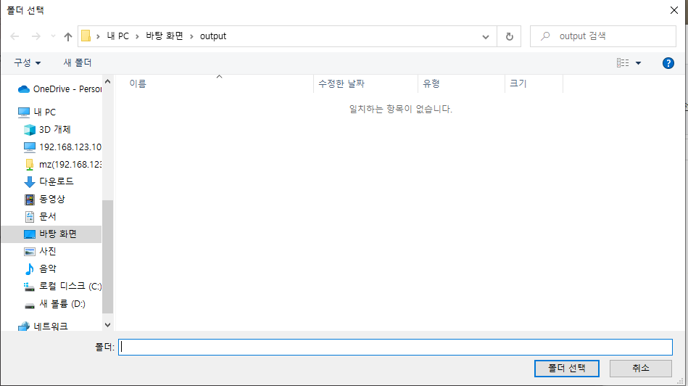
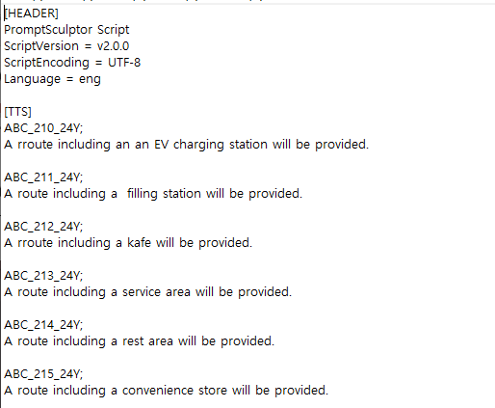
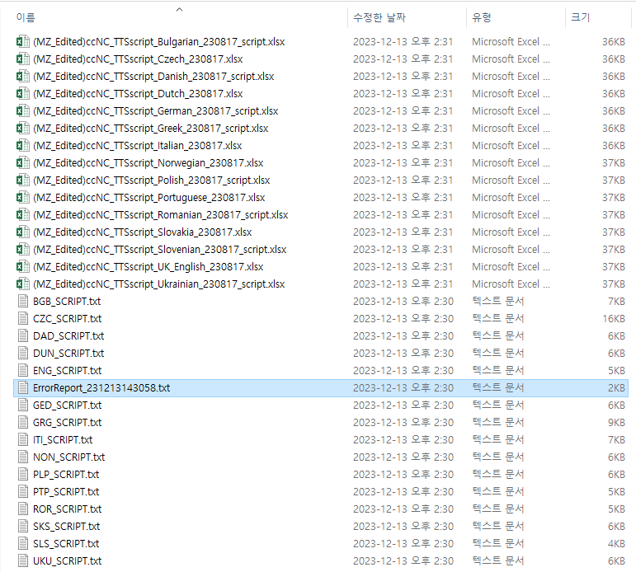
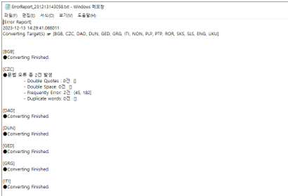
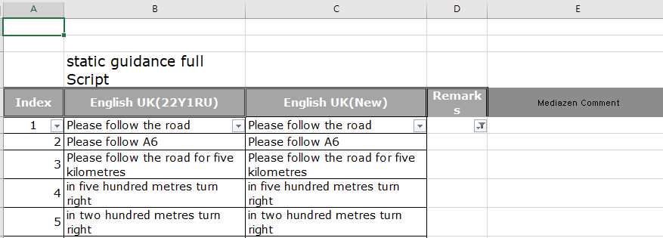
TTS Script Conveter 사용 방법
<사용 방법>
6. Download (12/22 수정) : output 파일을 받을 디렉토리 경로를 선택하여 , 앞서 언급한 3가지 유형의 파일을 모두 받을 수 있다.
또한 이 용자가 원하는 prefix , suffix를 입력하게 하여, 이후 작업에서 이전 내용의 같은 index와는 구분 지을 수 있게 해준다. (단, 5자이내 , 영문(대문자로 자동변환), 숫자만 입력가능 . _(언더바) 자동 생성, 그 외 특수기호는 입력 제한 처리)
<output 파일 3개 예시사진>

